Slide 1

리눅스 환경에서 동작하는 c로 작성된 http 서버 + 파일 다운로드 서비스
스마트 20167151 박준한

Slide 2

소개 및 개발 내용
리눅스 환경에서 c로 작성된 http 서버로써 클라이언트(웹 브라우저)의 http 요청이 오면 적절한 http응답을 합니다.
추가적으로 클라이언트가 웹 페이지를 통해 서버의 파일을 다운로드 받을 수 있는 서비스를 제공합니다.

Slide 3
서버(s)
http 요청
GET /index.html
클라이언트
http_handler_routine
html_make_routine 스레드
브라우저
요청이 올 경우 fork()하여 자식 프로세스에서 http 처리
공유 디렉토리에 변경 발생시
이를 감지하고 html 생성기
실행
http 응답
200 OK. index.html
다운로드 요청시
디렉토리에 있는
파일 전송
디렉토리에 대한 변경 감지
http 요청
GET /none.html
클라이언트
브라우저
Html 생성기(mh)
공유 디렉토리를 바탕으로 html 생성
http 응답
404 Not Found.
index.html
공유 디렉토리
alphabet.txt
img.jpg
웹 문서가 있는 디렉토리
index.html
script.js
style.css

Slide 4
1. http 요청/응답을 처리하는 부분
소켓 생성 후, accept() 에 요청이 오면 fork()후 http 요청을 처리
2. 공유 중인 디렉토리의 변동을 감시하는 부분
스레드로 이며, 파일 시스템 이벤트을 감시하는 inotify 시스템콜을 사용하여 변경을 감지
3. 공유 중인 디렉토리를 바탕으로 html 파일을 생성하는 부분
별도의 프로그램(실행 파일)으로 작성되었으며 디렉토리를 바탕으로 다운로드 서비스를 제공하는 웹페이지(html)를 생성.

Slide 5
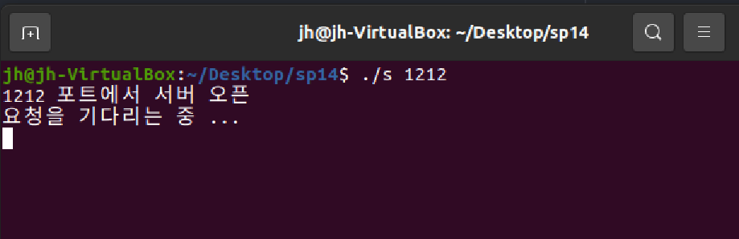
실행 화면 : 서버

Slide 6
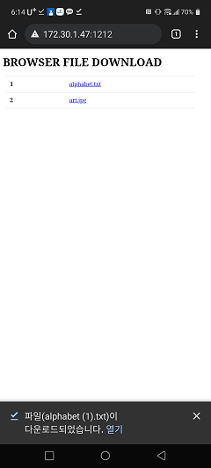
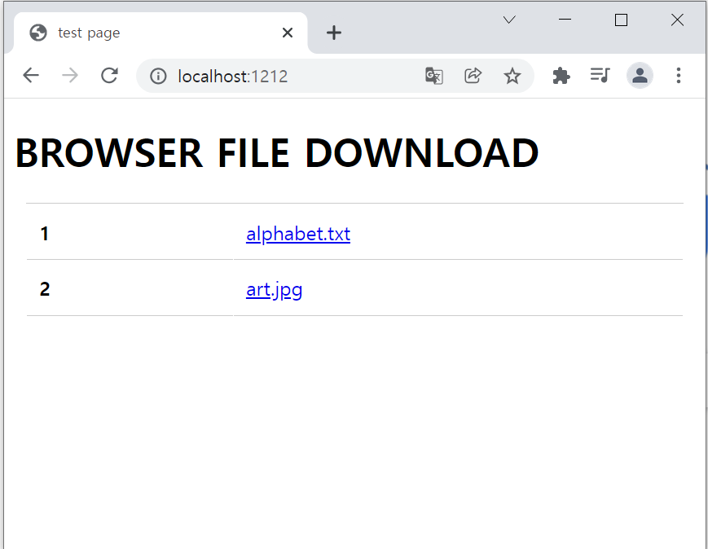
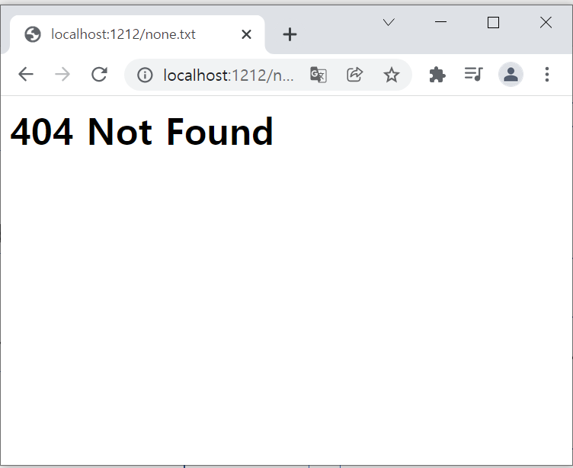
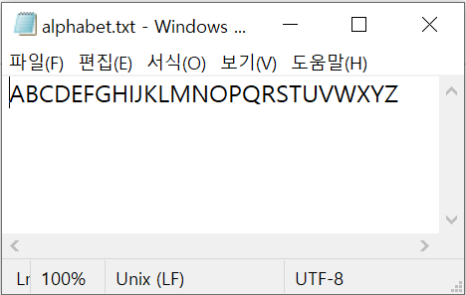
실행화면 : 클라이언트에서 웹 브라우저를 통해 서버 요청
서버에 없는 자원 요청시 에러 페이지 전송
서버에서 다운로드 받은
alphabet.txt

Slide 7

배운점 및 아쉬운점
배운 점 : 개발하는데 있어 소켓프로그래밍, 파일 입출력, fork, pthread, inotify 등 여러 요소들을 사용할 수 있어서 코딩 역량이 늘음.
http 처리하는 부분을 구현하면서 http 프로토콜이 어떻게 동작하는지, 어떻게 되어 있는지 알 수 있었음.
아쉬운 점 : 클라이언트가 웹페이지의 파일 전송 폼을 통해 POST 요청을 보내 서버로 파일을 전송하는 것을 구현하고자 하였으나 문자열 처리로 인한 실패

